Slide 1
Chapter 2 the Basics of Java Language

Slide 2
2.1 Identifiers 标识符
Java identifiers are tokens that represent names of variables, methods, classes, etc.
Examples of identifiers are
Car,
donald,
main,
System,
out.

Slide 3
2.1 Identifiers
The rules for naming identifiers:
An identifier is a sequence of characters that consists of letters, digits, underscores (_), and dollar signs ($).
只能包括字符、数字、下划线和美元符号。
Identifiers must begin with either a letter, an underscore (_), or a dollar sign “$”. Letters may be lower or upper case. Subsequent characters may use digits 0 to 9.
只能以字符、下划线和美元符号开头。

Slide 4
2.1 Identifiers
Identifiers cannot use Java keywords like class, public, void, etc.
Identifiers cannot be true, false, or null.
No special symbols in identifiers such as exclamation mark (!), at symbol (@), number sign (#), percent sign (%), ampersand (&), circumflex accent (^), asterisk (*) and white spaces.
不能是Java关键字，不能包括特殊符号

Slide 5
2.1 Reserved words保留字（关键字）
Keywords, or reserved words, are those predefined identifiers reserved by Java for a specific purpose

Slide 6
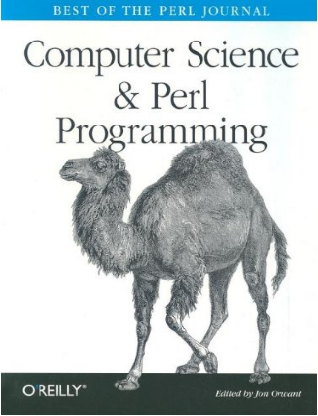
Java Source Code Style
Naming Conventions 命名方式
Capitalize the first letter of each word in a class name. For example, CarRace.
Use lowercase for variables and methods. If a name consists of several words, concatenate them into one, making the first word lowercase and capitalizing the first letter for each subsequent word. For example, moveAhead.
Capitalize every letter in a constant, and use underscores between words. For example, MAX_VALUE.

Slide 7
Naming Classes
类的命名 （单词首字母大写）
根据约定，Java类名通常以大写字母开头，如果类名称由多个单词组成，则每个单词的首字母均应为大写例如TestPage；如果类名称中包含单词缩写，则这个所写词的每个字母均应大写，如：XMLExample,还有一点命名技巧就是由于类是设计用来代表对象的，所以在命名类时应尽量选择名词。 例如：Graphics

Slide 8
Naming Attributes、Methods and Constant
属性和方法的命名 （首字母小写，字母开头大写）
属性方法的名字的第一个单词应以小写字母作为开头，后面的单词则用大写字母开头。
属性通常用名词词组
backGroundImage
方法通常用动名词组
drawImage
常量的命名 （全部大写 ，常加下划线）
常量的名字应该都使用大写字母，并且指出该常量完整含义。如果一个常量名称由多个单词组成，则应该用下划线来分割这些单词。 MAX_VALUE

Slide 9
Attentions
类中常用方法的命名：
获取方法（一般具有返回值）一般要求被方法名使用被访问字段名，前面加上前缀get，如getFirstName(), getLastName()。
设置方法（一般返回类型为void）：被访问字段名的前面加上前缀 set，如setFirstName(),setLastName()，setWarpSpeed()。
布尔型的判断方法一般要求方法名使用单词 is 做前缀，如isPersistent(),isString()。或者使用具有逻辑意义的单词，例如equal 或equals

Slide 10
2.2 Primitive Data Types基本数据类型
A data type is a set of values and a set of operations on those values.
There are two kinds of type in Java:
primitive types 基本数据类型
and reference types 引用数据类型
There are three kinds of reference type:
class, 类
interface, 接口
array, 数组

Slide 11
2.2 Primitive Data Types
The Java programming language defines eight primitive data types:
boolean (for logical), 布尔型
char (for text), 字符型
byte, short, int and long (for integral),
字节型、 短整型、整型、长整型
double and float (for floating point)
双精度型、浮点型

Slide 12
2.2 Primitive Data Types
A boolean data type represents two states: true and false.
A character data type (char) represents a single Unicode character, which is 16 bits.
A string is a sequence of characters. The String data type is not a primitive type in Java.

Slide 13
2.2 Primitive Data Types
Java has two basic kinds of numeric values:
integers and
floating points.
All numeric types are signed
Standard arithmetic operators for the integral types include addition, subtraction, multiplication, division, and remainder.
加、减、乘、除、模

Slide 14
2.2 Primitive Data Types
Integral types and size

Slide 15
2.2 Primitive Data Types
The typical foating-point number that can be represented
<significant_digits> × <base>^{<exponent>}

Slide 16
2.2 Primitive Data Types
The arithmetic operators +, -, *, and / are defined for floating-point numbers.
Beyond the build-in operators, the Java Math class defined the square root, logarithm function, exponential function, trigonometric functions, and other common functions for floating-point numbers.

Slide 17
2.2 Primitive Data Types
A "Float" number occupies 32 bits (4 bytes) and its significant digits part has a precision of 24 bits (about 7 decimal digits) while a "Double" number occupies 64 bits (8 bytes) and its significant digits part has a precision of 53 bits (about 16 decimal digits).
Type | Size（bit） | Minimum(approximately) | Maximum(approximately)
float | 32 | -3.4×10³⁸ | -1.4×10⁻⁴⁵
 |  | 1.4×10⁻⁴⁵ | 3.4×10³⁸
double | 64 | -1.8×10³⁰⁸ | -4.9×10⁻³²⁴
 |  | 4.9×10⁻³²⁴ | 1.8×10³⁰⁸

Slide 18

2.3 Literals 字面值
A literal is a source-code representation of a data-type value, which is a constant value that appears directly in a program.
boolean literals,
character literals,
integer literals,
floating-point literals, and
String literals.

Slide 19
2.3 Literals
Boolean literals have only two values, true or false.
Character literals represent single Unicode characters.
'a'
'\n'

Slide 20
2.3 Literals
special escape sequences
Notation Character represented
\n New Line (\u000a)
\r Carriage Return (\u000d)
\f Form Feed (\u000c)
\b Backspace (\u0008)
\s Space (\u0020)
\t Tab(\u0009)
\" Double Quote (\u0022)
\' Single Quote (\u0027)
\\ Backslash (\u005c)
\ddd octal character (ddd)
\uxxxx Hexadecimal UNICODE character (xxxx)

Slide 21
2.3 Literals
A 16-bit Unicode takes two bytes, preceded by \u, expressed in four hexadecimal digits that run from '\u0000' to '\uFFFF'.
For example,
"欢迎" : "\u6B22\U8FCE".
the Greek letter "α" : "\u03B1".

Slide 22
2.3 Literals
Integer literals come in different formats:
decimal (base 10),
hexadecimal (base 16) or
octal (base 8).
For decimal literals, there is no special notation, for example, 12.
The hexadecimal literals are preceded by 0x or 0X, such as 0xC.
The octal literals are preceded by 0, such as 014.
Floating-point literals can be expressed in standard or scientific notation, such as 583.45 (standard) or 5.8345e2 (scientific).

Slide 23
2.3 Literals
String literals represent multiple characters and are enclosed by double quotes.
"Hello World"

Slide 24
2.3 Literals
char ch = '张'; // 16-bit Unicode character
byte b = 0x7f; // maximum value of byte literals，127，in hexadecimal
int i = 0x2f; // 0x indicates hexadecimal
int j = 0X2F; // 0X indicates hexadecimal
int k = 0177; // The prefix 0 indicates octal
long m = 200L; // 64-bit decimal literal
long n = 200l; // 64-bit decimal literal
float f1 = 128.6F; // 32-bit float literal
float f2 = 128.6f; // 32-bit float literal
float f3 = 1e-45f; // 10⁻⁴⁵, in scientific notation
float f4 = 1e+9f; // 10⁹, in scientific notation
double d1 = 1256.8d; // 64-bit double literal
double d2 = 1256.8D; // 64-bit double literal
double d3 = 1.2568e3d; // 1.2568×10³ , in scientific notation

Slide 25

长整型数值
在为long型常量或变量赋值时，需要在所赋值的后面加上一个字母“L”（或“l”），说明所赋的值为long型。如果所赋的值未超出int型的取值范围，也可以省略字母“L”（或“l”）。
例：
long la = 9876543234L; // 超出了int取值范围，必须加“L”
long lb = 98765432L; // 未超出int取值范围，也可以加“L”
long lc = 98765432; // 未超出int取值范围，可以省略“L”

Slide 26
double型数值
在为double型常量或变量赋值时，需要在所赋值的后面加上一个字母“D”（或“d”），说明所赋的值为double型。如果所赋的值为小数，或者所赋的值为整数，并且未超出int型的取值范围，也可以省略字母“D”（或“d”）。
例：
double da = 9412.75D; // 所赋值为小数，可以加上 “D”
double db = 9412.75; // 所赋值为小数，也可以省略 “D”
double dc = 9412D; // 未超出int取值范围，可以加上 “D”
double dd = 9412; // 未超出int取值范围，可以省略“D”
double de = 9876543210D; // 超出int取值范围，必须加上 “D

Slide 27
float型数值
在为float型常量或变量赋值时，需要在所赋值的后面加上一个字母“F”（或“f”），说明所赋的值为float型。如果所赋的值为整数，并且未超出int型的取值范围，也可以省略字母“F”（或“f”）。
例：
float fa = 9412.75F; // 赋值为小数，必须 “F”
float fb = 9876543210F;// 赋值超出int取值范围，必须 “F”
float fc = 9412F; // 未超出int取值范围，可以 “F”
float fd = 9412; // 也可以省略“F”

Slide 28
引用数据类型 reference types
引用数据类型包括类引用、接口引用以及数组引用。
下面的代码分别声明一个java.lang.Object类的引用、java.util.List接口的引用和一个int型数组的引用。
说明：将引用数据类型的常量或变量初始化为null时，表示引用数据类型的常量或变量不引用任何对象。
Object object = null; // 声明一个Object类的引用变量
List list = null; // 声明一个List接口的引用变量
int[] months = null; // 声明一个int型数组的引用变量

Slide 29
基本类型与引用类型的区别
基本数据类型与引用数据类型主要区别在以下两个方面：
基本数据类型与引用数据类型的组成
Java虚拟机处理基本数据类型变量与引用数据类型变量的方式。

Slide 30
基本数据类型的组成
基本数据类型是一个单纯的数据类型，它表示的是一个具体的数字、字符或逻辑值，例如68、‘M’或true
对于引用数据类型，若一个变量引用的是一个复杂的数据结构的实例，则该变量的类型就属于引用数据类型
在引用数据类型变量所引用的实例中，不仅可以包含基本数据类型的变量，还可以包含对这些变量的具体操作行为，甚至是包含其他引用类型的变量。

Slide 31
引用数据类型的组成
public class Record {
String name;
char sex;
int age;
boolean isMarried;
……
}
例如：
创建一个档案类Record
在该类中利用引用类型变量name存储姓名
利用char型变量sex存储性别
利用int型变量age存储年龄
利用boolean型变量married存储婚姻状况
创建档案类Record的引用变量
Record record1 = new Record();

Slide 32

Java中的堆和栈 stack & heap
Java把内存划分成两种：
栈内存
基本类型的变量和对象的引用变量在栈内存中分配
优点：存取速度比堆要快，可以缓存数据
缺点：存在栈中的数据大小与生存期必须是确定的，缺乏灵活性
堆内存
由 new 创建的对象和数组在堆内存中分配，同时在栈内存中定义一个特殊的变量，让栈中的这个变量的取值等于数组或对象在堆内存中的首地址
优点：动态分配内存大小，生存期也不必事先告诉编译器
缺点：存取速度较慢

Slide 33
Java虚拟机的处理方式
对于基本数据类型的变量，Java虚拟机会根据变量的实际类型为其分配内存空间。
例如为int型变量分配4个字节的内存空间。
而引用类型的变量，Java虚拟机在内存空间中存放的并不是变量所引用的对象，而是对象在堆内存中存放的地址，所以引用变量最终只是指向被引用的对象，而不是存储引用对象的数据，因此两个引用变量之间的赋值，就是将一个引用变量存储的地址复制给另一个引用变量，从而使两个变量指向同一个对象。

Slide 34
例如创建一个图书类Book：
声明两个Book类的实例，分别通过变量book1和book2进行引用，对book1进行具体的初始化，而将book2初始化为null，具体代码如下。
public class Book {
String isbn = “978-7-115-16451-3”;
String name = “×××应用开发完全手册”;
String author = “××科技”;
float price = 59.00F;
}
Book book1 = new Book();
Book book2 = null;

Slide 35
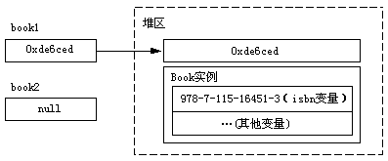
Java虚拟机为引用变量book1、book2及book1所引用对象的成员变量分配的内存空间如下图所示。
从图中可以看出，变量book1引用了Book类的实例，book2没有引用任何实例。

Slide 36
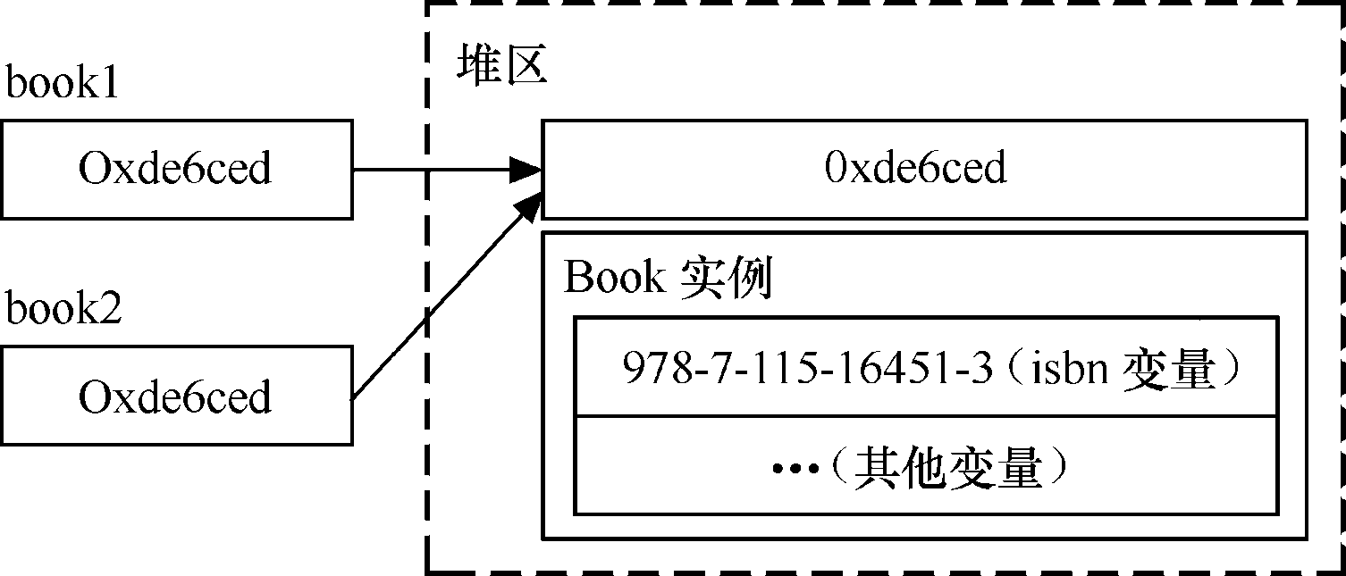
下面对变量book2进行具体的初始化，将book1引用实例的地址复制给book2变量，即book2与book1引用同一个Book类的实例，具体代码如下：
book2 = book1;
此时Java虚拟机的内存空间分配情况如下图所示。

Slide 37
数据类型之间的相互转换
所谓数据类型之间的相互转换，就是将变量从当前的数据类型转换为其他数据类型。
在Java中数据类型之间的相互转换可以分为以下3种情况：
基本数据类型之间的相互转换；
字符串与其他数据类型之间的相互转换；
引用数据类型之间的相互转换。

Slide 38
数据类型之间的相互转换
在对多个基本数据类型的数据进行混合运算时，如果这几个数据并不属于同一基本数据类型，需要先将它们转换为统一的数据类型，然后才能进行运算。
基本数据类型之间的相互转换又分为两种情况：
自动类型转换
强制类型转换。

Slide 39
自动类型转换
当需要从低级类型向高级类型转换时，编程人员无需进行任何操作，Java会自动完成类型转换。低级类型是指取值范围相对较小的数据类型，高级类型则指取值范围相对较大的数据类型，例如long型相对于float型是低级数据类型，但是相对于int型则是高级数据类型。在基本数据类型中，除了boolean类型外均可参与算术运算，这些数据类型从低到高的排序如下图所示。

Slide 40
自动类型转换
在不同数据类型间的算术运算中，自动类型转换可以分为两种情况进行考虑：
第一种情况
含有int、long、float或double型的数据
第二种情况
含有byte、short或char型的数据。

Slide 41
自动类型转换 第一种情况
如果在算术表达式中含有int、long、float或double型的数据，Java首先会将所有数据类型较低的变量自动转换为表达式中最高的数据类型，然后再进行计算，并且计算结果的数据类型是表达式中级别最高的数据类型。

Slide 42
例如下面这段代码：
Java首先会自动将表达式“b * c - i + l”中的变量b、c和i的数据类型转换为long型。然后再进行计算，并且计算结果的数据类型为long型。
所以将表达式“b * c - i + l”直接赋值给数据类型相对小于long型（例如int型）的变量是不允许的，但是可以直接赋值给数据类型相对大于long型（例如float型）的变量。
byte b = 75;
char c = 'c';
int i = 794215;
long l = 9876543210L;
long result = b * c - i + l;

Slide 43
再看下面这段代码：
Java首先会自动将表达式“b * c - i + d”中的变量b、c和i的数据类型转换为double型，然后再进行计算，并且计算结果的数据类型为double型。
所以将表达式“b * c - i + d”直接赋值给数据类型相对小于double型（例如long型）的变量是不允许的。
byte b = 75;
char c = 'c';
int i = 794215;
double d = 11.17;
double result = b * c - i + d;

Slide 44
自动类型转换 第二种情况
如果在算术表达式中只含有byte、short或char型的数据，Java首先会将所有变量的类型自动转换为int型，然后再进行计算，并且计算结果的数据类型是int型。

Slide 45
例如下面这段代码：
Java首先会自动将表达式“b + s * c”中的变量b、s和c的数据类型转换为int型，然后再进行计算，并且计算结果的数据类型为int型。
所以将表达式“b + s * c”直接赋值给数据类型小于int型（例如char型）的变量是不允许的，但是可以直接赋值给数据类型相对大于int型（例如long型）的变量。
byte b = 75;
short s = 9412;
char c = 'c';
int result = b + s * c;

Slide 46
再看下面这段代码：
即使是在这段代码中，Java也会自动将表达式“s1 * s2”中的变量s1和s2的数据类型转换为int型，然后再进行计算，并且计算结果的数据类型也为int型。
对于数据类型为byte、short、int、long、float和double的变量，可以将数据类型较小的数据或变量，直接赋值给数据类型较大的变量，但是相反的条件则不成立。
short s1 = 75;
short s2 = 9412;
int result = s1 * s2;

Slide 47
强制类型转换
如果需要把数据类型较高的数据或变量赋值给数据类型相对较低的变量，就必须进行强制类型转换。
例如将Java默认为double型的数据“7.5”，赋值给数据类型为int型变量的方式如下：
int i = (int) 7.5;
这句代码在数据“7.5”的前方添加了代码“(int)”，意思就是将数据“7.5”的类型强制转换为int型。
在执行强制类型转换时，可能会导致数据溢出或精度降低。例如上面语句中变量i的值最终为7，导致数据精度降低。

Slide 48
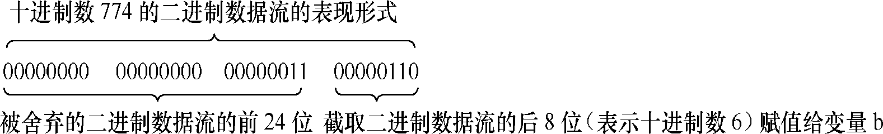
强制类型转换
如果将Java默认为int型的数据“774”赋值给数据类型为byte型变量，方法如下：
byte b = (byte) 774;
最终变量b的值为6，原因是整数774超出了byte型的取值范围，在进行强制类型转换时，整数774的二进制数据的前24位将被舍弃，变量b的数值是后8位的二进制数据，如下图所示。

Slide 49
2.5 Operators
Assignment 赋值运算符
arithmetic operators,算术运算符
relational operators, 关系运算符
logical operators, and 逻辑运算符
conditional operators条件运算符

Slide 50
2.5 Operators
Assignment
A variable can store only one value of its declared type.
The expression on the right-hand side of an assignment statement must evaluate to a value compatible with the type of the variable on the left-hand side
int a = 1; //assign 1 to variable a
int b = 2 + 3; //assign the result of 2 + 3 to b
String name = "Donald"; //assign the reference to the String object "Hello" to name
int d = a = b; //assign b to a, then assign a to d; results in d, a, and b being equal

Slide 51
2.5 Operators
arithmetic operators

Slide 52
算术运算符
在进行算术运算时，有两种情况需要考虑：
没有小数参与运算
有小数参与运算。

Slide 53
没有小数参与运算
在对整数型数据或变量进行加法（+）、减法（-）和乘法（*）运算时，与数学中的运算方式完全相同，但是在整数之间进行除法（/）和求余（%）运算时需要注意几个问题。
注意除法运算
注意求余运算
关于0的问题

Slide 54
除法运算
在整数类型的数据和变量之间进行除法运算时，无论能否整除，运算结果都将是一个整数，而且这个整数不是通过四舍五入得到的，而是简单地去掉小数部分。
例如通过下面的代码分别计算10除以3和5除以2，最终输出的运算结果依次为3和2：
System.out.println(10 / 3); // 输出运算结果为3
System.out.println(5 / 2); // 输出运算结果为2

Slide 55
求余运算
在整数类型的数据和变量之间进行求余（%）运算时，运算结果是数学运算中余数。
例如通过下面的代码分别计算10%3、10%5和10%7，最终输出的运算结果依次为1、0和3：
System.out.println(10 % 3); // 输出运算结果为1
System.out.println(10 % 5); // 输出运算结果为0
System.out.println(10 % 7); // 输出运算结果为3
System.out.println(10 % -3); // 输出运算结果为1
System.out.println(-10 % 3); // 输出运算结果为-1

Slide 56
关于0的问题
与数学运算一样，0可以做被除数，但是不可以做除数。当0做被除数时，无论是除法运算，还是求余运算，运算结果都为0。
例如通过下面的代码分别计算0除以6和0除以6求余数，最终输出的运算结果均为0：
注意：如果0做除数，虽然可以编译成功，但是在运行时会抛出java.lang.ArithmeticException异常，即算术运算异常。
System.out.println(0 / 6); // 输出运算结果为0
System.out.println(0 % 6); // 输出运算结果为0

Slide 57
有小数参与运算
在对浮点数类型的数据或变量进行算术运算时，如果在算术表达式中含有double类型的数据或变量，则运算结果为double型，否则运算结果为float型。
在对浮点数类型数据或变量进行算术运算时，计算机的计算结果可能会在小数点后包含n位小数，这些小数在有些时候并不是精确的，计算机的计算结果会与数学运算的结果存在一定的误差，只能是尽量接近数学运算中的结果。

Slide 58
有小数参与运算
如果被除数为浮点型数据或变量，无论是除法运算，还是求余运算，0都可以做除数。如果是除法运算，当被除数是正数时，运算结果为Infinity，表示无穷大，当被除数是负数时，运算结果为-Infinity，表示无穷小；如果是求余运算，运算结果为NaN，表示非数字。
例如下面的代码：
System.out.println(7.5 / 0); // 输出的运算结果为Infinity
System.out.println(-7.5 / 0); // 输出的运算结果为-Infinity
System.out.println(7.5 % 0); // 输出的运算结果为NaN
System.out.println(-7.5 % 0); // 输出的运算结果为NaN

Slide 59
2.5 Operators
The increment operator (++) adds 1 to the operand while the decrement operator (--) subtracts 1 from the operand.
If the increment and decrement operators are applied after a variable, it is called the postfix form of the operator.
On the contrary, if the increment and decrement operators are applied before a variable, it is called the prefix form.
For example, if the variable i contains 1 currently, the following statement assigns 2 to i and 1 to j:
j = i ++;
However, j = ++ i assigns 2 to both i and j.

Slide 60
2.5 Operators
Relational operators

Slide 61
2.5 Operators
Logical operators

Slide 62
运算符“&&”和“&”的区别
运算符“&&”为简洁与运算符，运算符“&”为非简洁与运算符，它们的区别如下：
运算符“&&”只有在其左侧为true时，才运算其右侧的逻辑表达式，否则直接返回运算结果false。
运算符“&”无论其左侧为true或false，都要运算其右侧的逻辑表达式，最后才返回运算结果。

Slide 63
运算符“||”和“|”的区别
运算符“||”为简洁或运算符，运算符“|”为非简洁或运算符，它们的区别如下：
运算符“||”只有在其左侧为false时，才运算其右侧的逻辑表达式，否则直接返回运算结果true。
运算符“|”无论其左侧为true或false，都要运算其右侧的逻辑表达式，最后才返回运算结果。

Slide 64
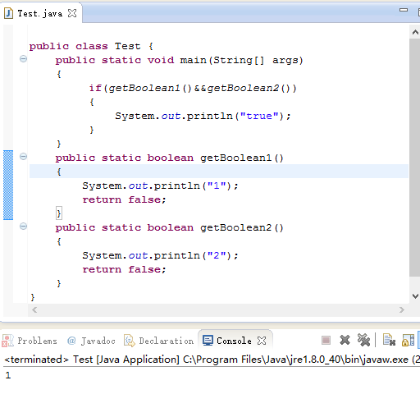
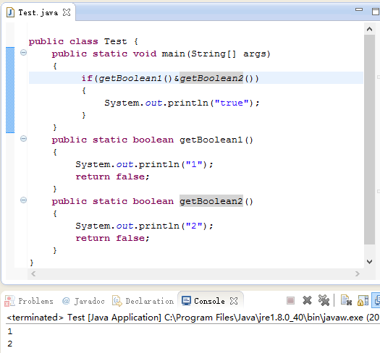
example
Shortcircuiting And
Logical And

Slide 65
2.5 Operators
Bitwise operators

Slide 66
2.5 Operators
Conditional operator
<boolean_expression> ? <expression1> :< expression2>
Example
if (a > b) {
max = a;
}
else {
max = b;
}
can be rewritten in a single line like this:
max = (a > b) ? a : b;

Slide 67
2.5 Operators
Operator Precedence

Slide 68
2.5 Operators
Operations in parentheses are always performed first.
When operators of the same precedence are mixed together in the absence of parentheses, unary operators and assignment operators are evaluated right-to-left, while the remaining operators are evaluated left-to-right.
For example,
A * B / C means (A * B) / C,
A = B = C means A = (B = C).
In a complicated expression, it is good practice to use parentheses 括号 even when it is not necessary, to make the expression more clear 适当多用括号，让表达式更清晰可读

Slide 69
对象运算符（instanceof）
对象运算符用来判断对象是否为某一类型，运算结果为boolean型，如果是则返回true，否则返回false，对象运算符的关键字为“instanceof”，它的用法为：
对象标识符 instanceof 类型标识符
例如：
java.util.Date date = new java.util.Date();
System.out.println(date instanceof java.util.Date); // 结果为true
System.out.println(date instanceof java.sql.Date); // 结果为false

Slide 70
2.7 Getting Data from the Keyboard
import java.util.Scanner;
public class InputTest {
public static void main(String[] args) {
// Create a Scanner object
Scanner sc = new Scanner(System.in);
// Prompt to enter an integer
System.out.println("Enter an integer:");
int x = sc.nextInt();
System.out.println("Your input is: " + x);
// Prompt to enter a double value
System.out.println("Enter a double value:");
double y = sc.nextDouble();
System.out.println("Your input is: " + y);
// Prompt to enter a string
System.out.println("Enter a string:");
String s = sc.next();
System.out.println("Your input is: " + s);
}
}
Enter an integer:12
Your input is: 12
Enter a double value: 3.14
Your input is:3.14
Enter a string: Car
Your input is: Car

Slide 71
2.7 Getting Data from the Keyboard
import java.util.Scanner;
public class DelimiterTest {
public static void main(String[] args) {
Scanner sc = null;
sc = new Scanner(System.in);
sc.useDelimiter(",\\s*");
System.out.println("The first token is: " + sc.next());
System.out.println("The second token is: " + sc.next());
System.out.println("The third token is: " + sc.next());
}
}
tom, jack, mike,
The first token is: tom
The second token is: jack
The third token is: mike

Slide 72
2.7 Getting Data from the Keyboard
get a single letter
Scanner sc = new Scanner(System.in);
char ch = sc.nextLine().charAt(0);
System.out.println(ch);

Slide 73
2.8 Control Structures
sequence structures,（顺序）
decision structures, （选择）
repetition structures（循环）

Slide 74
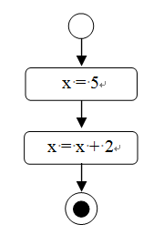
2.8 Control Structures
Sequence Structure

Slide 75
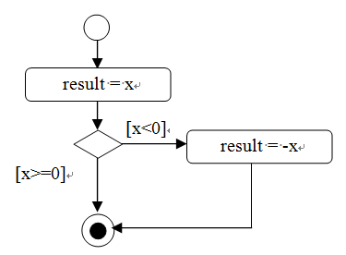
2.8 Control Structures
Decision structures

Slide 76
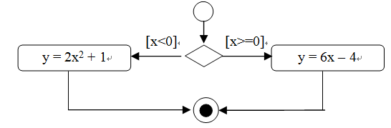
2.8 Control Structures
2x² + 1 (x < 0)
y =
6x - 4 ( x ≥ 0)

Slide 77
2.8 Control Structures
if( <boolean_expression> ){
<statement1>;
<statement2>;
. . .
}else{
<statement3>;
<statement4>;
. . .
}

Slide 78
When a switch is encountered, the <switch_expression> is evaluated first, and control passes to the case whose selector matches the value of the expression.
The statements in sequence from that point on are executed until a break statement is encountered, skipping then to the first following statement after the end of the switch statement.
If none of the cases is satisfied, the default block is executed.
switch( <switch_expression> ){
case <case_selector1>:
<statement1>;
<statement2>;
break;
case <case_selector2>:
<statement1>;
<statement2>;
break;
default:
<statement1>;
<statement2>;
}

Slide 79
2.8 Control Structures
int testScore = 100;
char grade;
switch (testScore / 10) {
case 0:
case 1:
case 2:
case 3:
case 4:
case 5:
grade = 'F';
break;
case 6:
grade = 'D';
break;
case 7:
grade = 'C';
break;
case 8:
grade = 'B';
break;
case 9:
case 10:
grade = 'A';
break;
default:
grade = 'I';
}

Slide 80
2.8 Control Structures
Repetition structure
while statement
do-while statement
for statement

Slide 81
Repetition structure
While loop
while (<loop_condition> ) {
<statement1>;
<statement2>;
…
}

Slide 82
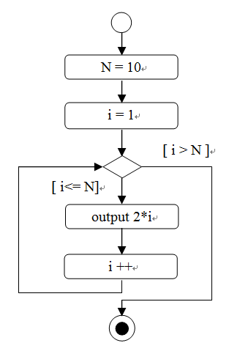
while loop
int N=10;
int i = 1;
while (i <= N) {
System.out.println("The even number " + i + " is: " + 2*i );
i++;
}
initialization,
loop condition,
loop condition update,
loop body

Slide 83
do-while loop
do{
<statement1>;
<statement2>;
. . .
}while( <loop_condition> );
The do-while loop is almost the same as a while loop except that it will execute its block before it evaluates its condition.

Slide 84
for loop
for (<initialization>; <loop_condition>; <step_update>) {
<statement1>;
<statement2>;
. . .
}
int i, j = 1;
for(i = 0; i < 10; i ++)
j = j + 1;

Slide 85
public class Test{
public static void main(String[] args){
for(int i=0;i<11;i++){
System.out.println(i);
}
}
}
public class Test{
public static void main(String[] args){
int i = 0;
for(;;){
if(i>10){
break;
}
System.out.println(i);
i++;
}
}
}

Slide 86
Foreach语法
foreach语句是java5的新特征之一，在遍历数组、集合方面，foreach为开发人员提供了极大的方便。
foreach语句是for语句的特殊简化版本，但是foreach语句并不能完全取代for语句，然而，任何的foreach语句都可以改写为for语句版本。
foreach并不是一个关键字，习惯上将这种特殊的for语句格式称之为“foreach”语句。从英文字面意思理解foreach也就是“for 每一个”的意思。

Slide 87
Foreach loop
格式：
for(元素类型type 元素变量x : 遍历对象obj)
{
引用了x的java语句;
}
例子：
public class Test {
public static void main(String[] args) {
int[] a = {1,2,3};
for(int i : a)
System.out.print(i + " ");
}
}

Slide 88
for循环和foreach循环比较
ArrayList<Integer> al = new ArrayList<Integer>();
for (int i = 0; i < 10; i++) {
al.add(new Integer(i));
}
for(Integer i : al){
System.out.println(i);
}
for (int i = 0; i < al.size(); i++) {
if (al.get(i).equals(new Integer(5))) {
al.remove(i);
}
}
//for (Integer i : al) {
// if (i.equals(new Integer(5))) {
// al.remove(i);
// }
//}

Slide 89
branching statements 跳转语句
break
continue
return

Slide 90
Example: break
public class Test {
public static void main(String[] args) {
int j;
for (int n = 1; n <= 100; n++) {
for (j = 2; j <= n - 1; j++) {
if (n % j == 0)
break;
}
if (j >= n - 1)
System.out.println(n);
}
}
}

Slide 91
Example: continue
public class Test {
public static void main(String[] args) {
for (int n = 9; n <= 100; n++) {
if (n % 9 == 0) {
System.out.println(n);
} else {
continue;
}
}
}
}

Slide 92
break n and continue n
String[] arr = new String[] { "a", "b", "c" };
labelA: for (String s : arr) {
for (String ss : arr) {
for (String sss : arr) {
System.out.print(sss);
break labelA;
}
}
}
continue

Slide 93
Example: return
return statement is used to exit method and return value.
public int set(int a,int b){
return sum=a+b;
}
public void set(int a,int b){
sum=a+b;
return;
}

Slide 94
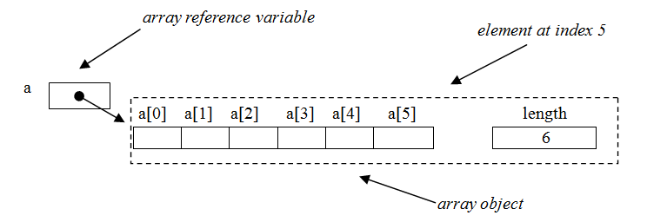
2.9 arrays
int[] a = new int[6];

Slide 95
initialization
int[] a = { 1, 3 , 5, 6};
Scanner sc = new Scanner(System.in);
for (I = 0; I < 4; i++){
a[i] = sc.nextInt();
}

Slide 96
access elements访问元素
We use a number called an index(索引) or a subscript(下标) to access an array element
//assigns 10 to the first element in the array
a[0] = 10;
//prints element in the array
System.out.print(a[3]);

Slide 97
Example
int[] a = new int[6];
int i;
// Input six numbers into an array.
Scanner s = new Scanner(System.in);
for (i=0; i< a.length; i++){
a[i] = s.nextInt();
}
// Output the reversed numbers in the array a.
for(i = a.length - 1; i>=0; i--){
System.out.print(a[i]+" ");
}
The size of an array can be found via the attribute length of an array
a.length

Slide 98

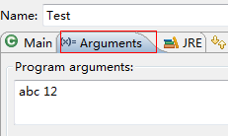
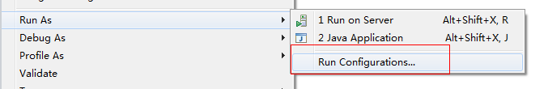
Command Line Arguments命令行参数
public static void main(String[] args)
public class Test {
public static void main(String[] args) {
String arg1 = args[0];
int arg2 = Integer.parseInt(args[1]);
System.out.println(arg1);
System.out.println(arg2);
}
}

Slide 99
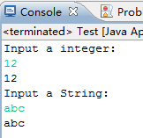
Command Line Input
import java.util.Scanner;
public class Test {
public static void main(String[] args) {
Scanner scanner = new Scanner(System.in);
System.out.println("Input a integer:");
int i = scanner.nextInt();
System.out.println(i);
System.out.println("Input a String:");
String s = scanner.next();
System.out.println(s);
}
}

Slide 100
Multidimensional arrays多维数组
1 2 3
4 5 6
int sum = 0;
int[][] M = {{1, 2, 3}, {4, 5, 6}};
// use for-each loop to sum the values
for (int[] row : M) {
for (int e : row) {
sum += e;
}
}

Slide 101
Java.Util.Arrays class
Fast filling快速填充
int[] a = new int[1024];
java.util.Arrays.fill(a, 128); // Every element as 128
int[][] a = new int[10][20];
for(int[] r : a) {
Arrays.fill(r, 128);
}

Slide 102
Comparing比较
Two arrays are considered equal if both arrays contain the same number of elements, and all corresponding pairs of elements in the two arrays are equal
int[] a = {2, 4, 5, 6};
int[] b = {2, 4, 5, 6};
int[] c = {3, 4, 5, 6};
System.out.println(java.util.Arrays.equals(a, b)); //true
System.out.println(java.util.Arrays.equals(b, c)); //false

Slide 103
Comparing
String[] dinnerA = {"Soup", "Mushroom", "Seasonal Fruit" };
String[] dinnerB = {"Soup", "Mushroom", "Seasonal Fruit" };
if(java.util.Arrays.equals(dinnerA, dinnerB)) {
System.out.println("Dinner A is equal to dinner B.");
} else {
System.out.println(“Dinner A and B are not equal.");
}

Slide 104
Sorting排序
String[] dinnerA = {"Soup", "Mushroom", "Seasonal Fruit"};
Arrays.sort(dinnerA);
for (String s : dinnerA) {
System.out.println(s);
}
Mushroom
Seasonal Fruit
Soup

Slide 105
searching查询
int [] numbers = {1, 2, 2, 3, 4, 5, 6};
java.util.Arrays.binarySearch(numbers, 5);
对分查找

Slide 106
Java.util.Arrays类中的数组操作方法
Fast outputting 快速输出
public class Practice { public static void main(String[] args){ String[] A = {"H","e","l","l","o"}; System.out.println(Arrays.asList(A)); } }
Result: [H, e, l, l, o];

Slide 107
Array Copying
String[] a = {“a”,“d”,“e”,“w”,“f”}; String[] b = new String[4]; String[] c = new String[5]; String[] d = new String[6]; b = Arrays.copyOf(a, b.length); c = Arrays.copyOf(a, c.length); d = Arrays.copyOf(a, d.length); System.out.println(“Elements of Array b: " + Arrays.asList(b)); System.out.println("Elements of Array c: " + Arrays.asList(c)); System.out.println("Elements of Array d: " + Arrays.asList(d));
Elements of Array b: [a, d, e, w]
Elements of Array c: [a, d, e, w, f] Elements of Array d: [a, d, e, w, f, null]

Slide 108
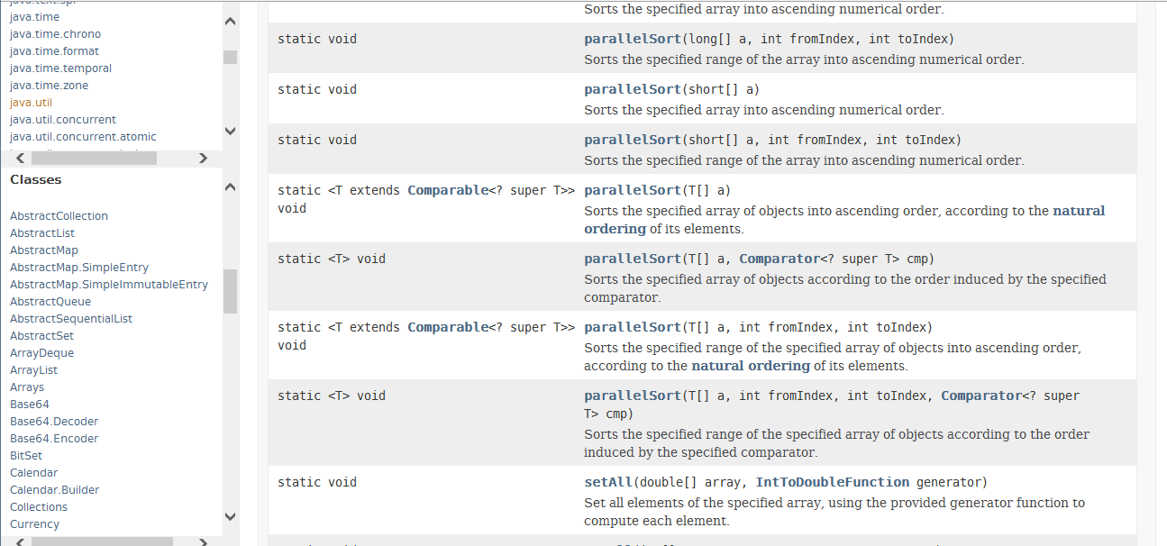
API Specifications

Slide 109
2.10 work with built-in classes 预定义类
String
StringBuffer
Random
Date and Time

Slide 110
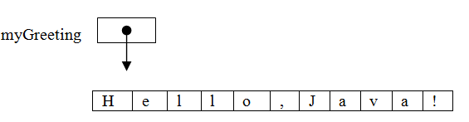
String
A string is a sequence of characters, which can be treated as an array of characters.
Java provides a build-in class for string.
Java.lang.String
String literal: "Hello, Java!“

Slide 111
Declaration and creation
String myGreeting;
myGreeting = new String("Hello, Java!");
String myGreeting = "Hello, Java!";
String aStr = null;
String bStr = “”;
from an array of characters
char[] message = {'N', 'i', 'c', 'e', ' ', 'd', 'a', 'y'};
String myGreeting = new String(message);

Slide 112
Connecting Strings
Using “+” operator
String love = “patience” + “sincere”
Containing variable of primitive types
String aStr = “price:”+5+”pounds”;
//”price:5pounds”
String bStr = “15”+15;
// “1515”

Slide 113
String Operation
Common operation：
Comparing
Get length of string
Case convention
Searching
String Subset
Trim
Replacing character or sub string
Spliting the string

Slide 114
comparing
equals()
equalsIgnoreCase()
startsWith() and endsWith()
compareTo()

Slide 115
comparing equals() method
由于字符串是对象类型，所以不能简单地用“==”（双等号）判断两个字符串是否相等，所以 String类定义了equals()方法用于比较两个字符串是否相等。 equals()方法的定义如下：
str参数是要比较的字符串对象，该方法的返回值为boolean型。
例如比较字符串“A”和字符串“a”是否相等：
public boolean equals(String str)
String str = "A";
boolean b = str.equals(“a”); // 比较结果b为false

Slide 116
String s1=new String("Hello"); String s2=new String("Hello"); System.out.println(s1 == s2) ;
System.out.println(s1.equals(s2)); String s1="Hello"; String s2="Hello"; System.out.println(s1 == s2) ;
System.out.println(s1.equals(s2));
false
true
true
true

Slide 117
“==”和“equals”
==可用于基本类型和引用类型：
当用于基本类型时候，是比较值是否相同；
当用于引用类型的时候，是比较对象是否相同（是否是同一个对象）。
对于String a = “a”; 这种类型的特有对象创建方式，==的时候值是相同的。
基本类型没有equals方法，equals只比较值（对象中的内容）是否相同（相同返回true）。
一个类如果没有定义equals方法，它将默认继承Object中的equals方法，返回值与==方法相同。
利用“==”比较变量时,系统使用变量在“栈”中所存的值作为比较的依据
equals方法比较两个对象是否相等

Slide 118
对于引用数据类型，“==”和“!=”比较的是地址，也可认为“==”和“!=”比较的是对象句柄，equals()比较的是对象内容，或者说“==”和“!=”比较的是“栈”中的内容,而equals()比较的是“堆”中的内容

Slide 119
JVM内存在字符串池机制，其中保存着很多 String对象，并且可以被共享使用，提高效率，节省空间
当运用引号包含文本方式创建对象时,所创建的对象加入到字符串池中。如果要创建下一个字符串对象，JVM首先会到字符串池中寻找是否存在对应的字符串对象，如果存在，则返回一个己存在对象的对象的引用给要创建的对象引用。如果不存在，才会创建一个新的对象，并返回一个新对象的对象引用给要创建的对象引用。

Slide 120
String s1="Hello";
String s2=s1+"world";
String s3=s1+"world";
System.out.println(s2 == s3);
False
String str1 = "abc"; String str2 = "abc";
String str3 = str1+str2; //不放入字符串池 String str4 = str1+"cd"; //不放入字符串池 String str5 = "ab"+str2; //不放入字符串池 String str6 = "ab"+"cd"; //放入字符串池
String str7 = "abcd";
System.out.println(str6==str7);
True

Slide 121
Wrapper classes
包装类将基本数据类型包装成引用数据类型。
每个包装类对象都封装了基本类型的一个值。
Primitive class Wrapper class
boolean Boolean
byte Byte
char Character
short Short
int Integer
long Long
float Float
double Double

Slide 122
包装类
包装类中包含了很多有用的方法和常量。
创建相应的包装类对象(Xxx表示包装类的名称）
Xxx(a value)
比如Integer i = new Integer(123);
类型的最大值与最小值
MIN_VALUE
MAX_VALUE
比如：System.out.println(i.MAX_VALUE);（2147483647）
System.out.println(Integer.MIN_VALUE);（-2147483648）
将字符串转换成该类型对应的基本数据类型
public static xxx parseXxx(String s),其中Xxx表示基本数据类型名称
比如：int i1 = Integer.parseInt("123");
将该类型的对象转换成字符串
public String toString()
public static String toString( xxx anxxxValue)
public static String toString(int i, int radix) //同时实现数制转换

Slide 123
基本数据类型的包装类对象池
Integer i1 = new Integer(123);
Integer i2 = new Integer(123);
Integer i3 = 123;
Integer i4 = 123;
Boolean b1 = new Boolean(true);
Boolean b2 = new Boolean(true);
Boolean b3 = true;
Boolean b4 = true;
Double d1 = new Double(1.0);
Double d2 = new Double(1.0);
Double d3 = 1.0;
Double d4 = 1.0;
System.out.println(i1 == i2);
System.out.println(i3 == i4);
System.out.println(b1 == b2);
System.out.println(b3 == b4);
System.out.println(d1 == d2);
System.out.println(d3 == d4);
false
true
false
true
false
false

Slide 124
Comparing equalsIgnoreCase() method
这个方法也用来比较两个字符串，不过它与equals()方法是有区别的，equalsIgnoreCase()方法在比较两个字符串时不区分大小写，该方法的定义如下：
下面用equalsIgnoreCase()方法比较字符串“A”和字符串“a”是否相等：
public boolean equalsIgnoreCase(String str)
String str = "A";
boolean b = str. equalsIgnoreCase("a"); // 比较结果b为true

Slide 125
比较字符串 startsWith() 和endsWith()方法
这两方法分别用于判断字符串是否以指定的字符串开始或结束，它们的定义如下：
参数prefix和suffix为欲比较的字符串对象，该方法的返回值为boolean型，
例如分别判断字符串“ABCDE”是否以字符串“a”开始以及以字符串“DE”结束：
public boolean startsWith(String prefix)
public boolean endsWith(String suffix)
String str = "ABCDE";
boolean bs = str.startsWith(“a”); // 比较结果bs为false
boolean be = str.endsWith("DE"); // 比较结果be为true

Slide 126
startsWith() 还有一个重载方法，可以指定索引位置开始是否为指定的字符串，重载方法定义如下：
方法的第二个参数toffset是比较字符串的索引位置。
例如下面的代码判断字符串“ABCDE”从索引位置2开始是否为字符串“CD”：
上面代码的判断结果为true，即字符串“ABCDE”从索引位置2开始是字符串“CD”。
public boolean startsWith(String prefix, int toffset)
String str = "ABCDE";
boolean b = str.startsWith("CD", 2);

Slide 127
获取字符串的长度
字符串是一个对象，在这个对象中包含length属性，它是该字符串的长度，使用String类中的length()方法可以获取该属性值。
例如获取字符串“abcdefghij”长度的代码如下：
String nameStr = "abcdefghij";
int i = nameStr.length(); // 获得字符串的长度为10

Slide 128
字符串的大小写转换
在String类中提供了两个用来实现字母大小写转换的方法toLowerCase()和toUpperCase()，它们的返回值均为转换后的字符串，其中方法toLowerCase()用来将字符串中的所有大写字母改为小写字母，方法toUpperCase()用来将字符串中的小写字母改为大写字母。
例如将字符串“AbCDefGh”分别转换为大写和小写，具体代码如下：
String str = "AbCDefGh";
String lStr = str.toLowerCase(); // 结果为“abcdefgh”
String uStr = str.toUpperCase(); // 结果为“ABCDEFGH”

Slide 129
查找字符串
String类提供了两种查找字符串的方法，它们允许在字符串中搜索指定的字符或字符串。
其中indexOf()方法用于搜索字符或字符串首次出现的位置。
lastIndexOf()方法用于搜索字符或字符串最后一次出现的位置。
这两种方法均有多个重载方法，它们的返回值均为字符或字符串被发现的索引位置，如果未搜索到字符串则返回-1。
下面将介绍这些重载的方法：

Slide 130
查找字符串
indexOf(int ch)：获取指定字符在原字符串中第一次出现的索引。
lastIndexOf (int ch)：获取指定字符在原字符串中最后一次出现的索引。
indexOf(String str)：获取指定字符串在原字符串中第一次出现的索引。
lastIndexOf(String str)：获取指定字符在原字符串中最后一次出现的索引。
indexOf(int ch, int startIndex)：用于获取指定字符在原字符串中指定索引位置开始第一次出现的索引。
lastIndexOf (int ch, int startIndex)：用于获取指定字符在原字符串中指定索引位置开始最后一次出现的索引。
indexOf(String str, int startIndex)：用于获取指定字符串在原字符串中指定索引位置开始第一次出现的索引。
lastIndexOf(String str, int startIndex)：用于获取指定字符在原字符串中指定索引位置开始最后一次出现的索引。

Slide 131
查找字符串
例如下面的代码：
String str = "mingrikeji";
int i = str.indexOf('i');
System.out.println("字符i第一次出现在索引：" + i); // 索引值是1
i = str.lastIndexOf('i');
System.out.println("字符i最后一次出现在索引：" + i); // 索引值是9
i = str.IndexOf("ri");
System.out.println("字符串ri第一次出现在索引：" + i); // 索引值是4
i = str.lastIndexOf("ri");
System.out.println("字符串ri最后一次出现在索引：" + i); // 索引值是4
i = str.IndexOf('i', 4);
System.out.println("从第5个字符开始，字符i第一次出现在索引：" + i); // 索引值是1

Slide 132
截取子字符串
通过String类的substring()方法，可以从现有字符串中截取子字符串，有两个重载方法，具体定义如下：
方法substring(int beginIndex)用来截取从指定索引位置到最后的子字符串，截取得到的字符串包含指定索引位置的字符。
public String substring(int beginIndex)
public String substring(int beginIndex, int endIndex)

Slide 133
截取子字符串
例如下面的代码截取字符串“ABCDEF”从索引位置3到最后得到的子串为“DEF”，在子串“DEF”中包含字符串“ABCDEF”中索引为3的字符D：
String str = "ABCDEF";
System.out.println(str.substring(3)); // 截取得到的子串为“DEF”

Slide 134
截取子字符串
方法substring(int beginIndex, int endIndex)用来截取从起始索引位置beginIndex到终止索引位置endIndex的子字符串，截取得到的字符串包含起始索引位置beginIndex对应的字符，但是不包含终止索引位置endIndex对应的字符。
例如下面的代码截取字符串“ABCDEF”从起始索引位置2到终止索引位置4得到的子串为“CD”，在子串“CD”中包含字符串“ABCDEF”中索引为2的字符C，但是不包含字符串“ABCDEF”中索引为4的字符E：
String str = "ABCDEF";
System.out.println(str.substring(2, 4)); // 截取得到的子串为“CD”

Slide 135
去掉字符串的首尾空格
通过String类的trim()方法，可以通过去掉字符串的首尾空格得到一个新的字符串，该方法的具体定义如下：
例如通过去掉字符串“ ABC ”中的首尾空格将得到一个新的字符串“ABC”，例如下面的代码分别输出字符串的长度为5和3：
public String trim()
String str = " ABC "; // 定义一个字符串，首尾均有空格
System.out.println(str.length()); // 输出字符串的长度为5
String str2 = str.trim(); // 去掉字符串的首尾空格
System.out.println(str2.length()); // 输出字符串的长度为3

Slide 136
替换字符串中的字符或子串
通过String类的replace()方法，可以将原字符串中的某个字符替换为指定的字符，并得到一个新的字符串，该方法的具体定义如下：
例如将字符串“NBA_NBA_NBA”中的字符“N”替换为字符“M”，将得到一个新的字符串“MBA_MBA_MBA”，具体代码如下：
public String replace(char oldChar, char newChar)
String str = "NBA_NBA_NBA";
System.out.println(str.replace('N', 'M')); // 输出"MBA_MBA_MBA"

Slide 137
替换字符串中的字符或子串
如果想替换掉原字符串中的指定子串，可以通过String类的replaceAll()方法，该方法的具体定义如下：
例如将字符串“NBA_NBA_NBA”中的子串“NB”替换为字符串“AA”，将得到一个新的字符串“AAA_AAA_AAA”，具体代码如下：
public String replaceAll(String regex, String replacement)
String str = "NBA_NBA_NBA";
System.out.println(str.replaceAll("NB", "AA"));
// 输出的新字符串为"AAA_AAA_AAA"

Slide 138
替换字符串中的字符或子串
如果只需要替换原字符串中的第一个子串，可以通过String类的replaceFirst()方法，该方法的具体定义如下：
例如将字符串“NBA_NBA_NBA”中的第一个子串“NB”替换为字符串“AA”，将得到一个新的字符串“AAA_NBA_NBA”，具体代码如下：
public String replaceFirst(String regex, String replacement)
String str = "NBA_NBA_NBA";
System.out.println(str.replaceFirst("NB", "AA"));
// 输出的新字符串为AAA_NBA_NBA

Slide 139
分割字符串
在String类中提供了两个重载的split()方法，用来将字符串按照指定的规则进行分割，并以String型数组的方式返回，分割得到的子串在数组中的顺序按照它们在字符串中的顺序排列。
方法的具体定义如下：
public String[] split(String regex, int limit)

Slide 140
分割字符串
该方法的第一个参数regex为分割规则，第二个入口参数limit用来设置分割规则的应用次数，所以将影响返回的结果数组的长度。
如果limit大于0，则分割规则最多将被应用（limit-1）次，数组的长度也不会大于limit，并且数组的最后一项将包含超出最后匹配的所有字符。
如果limit为负数，则分割规则将被应用尽可能多的次数，并且数组可以是任意长度；需要注意的是，如果limit为0，数组中位于最后的所有空字符串元素将被丢弃。

Slide 141
分割字符串
下面将字符串“boo:and:foo”分别按照不同的规则和限制进行分割：
String str = "boo:and:foo";
String[] a = str.split(":", 2);
String[] b = str.split(":", 5);
String[] c = str.split(":", -2);
String[] d = str.split("o", 5);
String[] e = str.split("o", -2);
String[] f = str.split("o", 0);
String[] g = str.split("m", 0);

Slide 142
分割字符串
上面代码得到的7个数组的相关信息如下表所示。
数 组 | 分 割 符 | 限 定 数 | 得到的数组
a | : | 2 | String[] a = { "boo", "and:foo" };
b | : | 5 | String[] b = { "boo", "and", "foo" };
c | : | -2 | String[] c = { "boo", "and", "foo" };
d | o | 5 | String[] d = { "b", "", ":and:f", "", "" };
e | o | -2 | String[] e = { "b", "", ":and:f", "", "" };
f | o | 0 | String[] f = { "b", "", ":and:f" };
g | m | 0 | String[] g = { "boo:and:foo" };

Slide 143
分割字符串
如果是将参数limit设置为0，也可以采用重载方法split(String regex)，该方法将调用方法split(String regex, int limit)，并默认参数limit为0，方法的具体定义如下：
public String[] split(String regex) {
return split(regex, 0);
}

Slide 144
格式化字符串
通过String类的format()方法，可以得到经过格式化的字符串对象，最常用的是对日期和时间的格式化。String类中的format()方法有两种重载形式，它们的具体定义如下：
参数format为要获取字符串的格式；参数args为要进行格式化的对象；参数locale为格式化字符串时依据的语言环境。
format(String format, Object obj)方法将依据本地的语言环境进行格式化。
public static String format(String format, Object obj)
public static String format(Locale locale, String format, Object obj)

Slide 145
格式化字符串
格式化字符串采用的格式如下表所示。
转 换 符 | 功 能 说 明 | 转换符 | 功能说明
%s | 格式化成字符串表示 | %a | 格式化成十六进制浮点数
%c | 格式化成字符型表示 | %e | 格式化成指数形式表示
%b | 格式化成逻辑型表示 | %g | 格式化成通用浮点数型数表示（f和e类型中较短的）
%d | 格式化成十进制整型数表示 | %h | 格式化成散列码形式表示
%x | 格式化成十六进制整型数表示 | %% | 格式化成百分比形式表示
%o | 格式化成八进制整型数表示 | %n | 换行符
%f | 格式化成十进制浮点数型数表示 | %tx | 格式化成日期和时间形式表示（其中x代表不同的日期与时间转换符）

Slide 146
格式化字符串
下面是三个获取格式化字符串的例子，分别为获得字符A的散列码、将68格式化为百分比形式和将16.8格式化为指数形式，代码如下：
String code = String.format(“%h”, ‘A’); // 结果为“41”
String percent = String.format(“%d%%”, 68); //结果为“68%”
String exponent = String.format(“%e”, 16.8); //结果为“1.680000e+01”

Slide 147
格式化日期和时间
在使用日期和时间时，经常需要对其进行格式处理，以满足一定的要求。
例如将日期格式化为“2008-01-27”形式，将时间格式化为“03:06:52 下午”形式，或者是获得4位的年（例如“2008”）或24小时的时（例如“21”）。
日期和时间的格式化主要包括：
常用日期和时间的格式化
对日期的格式化
对时间的格式化

Slide 148
常用日期和时间的格式化
格式化日期与时间的转换符定义了各种格式化日期字符串的方式，其中最常用的如下表所示。
转 换 符 | 格 式 说 明 | 格 式 示 例
F | 格式化为形如“YYYY-MM-DD”的格式 | 2008-01-26
D | 格式化为形如“MM/DD/YY”的格式 | 01/26/08
r | 格式化为形如“HH:MM:SS AM”的格式（12小时制） | 03:06:52 下午
T | 格式化为形如“HH:MM:SS”的格式（24小时制） | 15:06:52
R | 格式化为形如“HH:MM”的格式（24小时制） | 15:06

Slide 149
常用日期和时间的格式化
下面代码是对当前日期和时间进行格式化的举例：
Date today = new Date();
String a = String.format(“%tF”, today); // 结果为：2008-01-26
String b = String.format(“%tD”, today); // 结果为：01/26/08
String c = String.format(“%tr”, today); // 结果为：03:06:52 下午
String d = String.format(“%tT”, today); // 结果为：15:06:52
String e = String.format(“%tR”, today); // 结果为：15:06

Slide 150
对日期的格式化
定义日期格式的转换符可以使日期通过指定的转换符生成新字符串。日期转换符如下表所示。
转 换 符 | 格 式 说 明 | 格 式 示 例
b或h | 获取月份的简称 | 中：一月 英：Jan
B | 获取月份的全称 | 中：一月 英：January
a | 获取星期的简称 | 中：星期六 英：Sat
A | 获取星期的全称 | 中：星期六 英：Saturday
Y | 获取年（不足4位前面补0） | 2008
y | 获取年的后两位（不足2位前面补0） | 08
C | 获取年的前两位（不足2位前面补0） | 20
m | 获取月（不足2位前面补0） | 01
d | 获取日（不足2位前面补0） | 06
e | 获取日（不足2位前面补0） | 6
j | 获取是一年的第多少天 | 006

Slide 151
对日期的格式化
下面代码是对当前日期进行格式化的举例：
Date today = new Date();
String a = String.format(Locale.US, “%tb”, today); // Jan
String b = String.format(Locale.US, "%tB", today); //January
String c = String.format("%ta", today); //结果为：星期六
String d = String.format("%tA", today); //结果为：星期六
String e = String.format("%tY", today); //结果为：2008
String f = String.format("%ty", today); //结果为：08
String g = String.format("%tm", today); //结果为：01
String h = String.format("%td", today); //结果为：06
String i = String.format("%te", today); //结果为：6
String j = String.format("%tj", today); //结果为：006

Slide 152
对时间的格式化
时间格式的转换符可以将时间格式化成时、分、秒甚至时毫秒等单位。转换符如下表所示。
转换符 | 格式说明 | 格式示例
H | 获取24小时制的小时（不足2位前面补0） | 15
k | 获取24小时制的小时（不足2位前面不补0） | 15
I（大写i） | 获取12小时制的小时（不足2位前面补0） | 03
l（小写L） | 获取12小时制的小时（不足2位前面不补0） | 3
M | 获取分钟（不足2位前面补0） | 06
S | 获取秒（不足2位前面补0） | 09
L | 获取3位的毫秒（不足3位前面补0） | 015
N | 获取9位的毫秒（不足9位前面补0） | 056200000
p | 显示上下午标记 | 中：下午 英：pm

Slide 153
对时间的格式化
下面代码是对当前时间进行格式化的举例：
Date today = new Date();
String a = String.format(“%tH”, today); // 结果：16
String b = String.format("%tk", today); //结果：16
String c = String.format("%tI", today); //结果：04
String d = String.format("%tl", today); //结果：4
String e = String.format("%tM", today); //结果：14
String f = String.format("%tS", today); //结果：33
String g = String.format("%tp", today); //结果：下午
String h = String.format(Locale.US, "%tp", today); //结果：pm

Slide 154
3.14 Pattern Matching with Regular Expressions 正则表达式
A regular expression is a string that describes a pattern that is to be used to search for matches within some other string.
For example, if you try to find out whether the input string "Donald is one of the top coders" contains "the", or "top", or "coder", you can use the regular expression "the|top|coder" to match the input string.
The match results are:
Found the text "the" starting at index 17 and ending at index 20.
Found the text "top" starting at index 21 and ending at index 24.
Found the text "coder" starting at index 24 and ending at index 29.
正则表达式提供了功能强大、灵活而又高效的方法来处理文本。
正则表达式的全面模式匹配表示法使您可以快速分析大量文本以找到特定的字符模式；提取、编辑、替换或删除文本子字符串；或将提取的字符串添加到集合以生成报告。
对于处理字符串的许多应用程序而言正则表达式是不可缺少的工具。

Slide 155
3.14 Pattern Matching with Regular Expressions
A regular expression can be made up of ordinary characters（普通字符）, which are uppercase and lowercase letters and digits, plus sequences of meta-characters（元字符）, which are characters that have a special meaning.

Slide 156
基本书写符
符号 | 含义 | 示例 | 解释 | 匹配输入
\ | 转义符 | \* | 符号“*” | *
[ ] | 可接收的字符列表 | [efgh] | e、f、g、h中的任意1个字符 | e、f、g、h
[^ ] | 不接收的字符列表 | [^abc] | 除a、b、c之外的任意1个字符，包括数字和特殊符号 | m、q、5、*
| | 匹配“|”之前或之后的表达式 | ab|cd | ab或者cd | ab、cd
( ) | 将子表达式分组 | (abc) | 将字符串abc作为一组 | abc
- | 连字符 | A-Z | 任意单个大写字母 | 大写字母

Slide 157
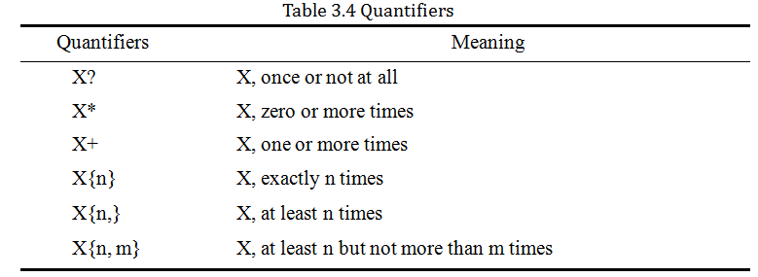
3.14 Pattern Matching with Regular Expressions
符号 | 含义 | 示例 | 解释 | 匹配输入 | 不匹配输入
* | 指定字符重复0次或n次 | (abc)* | 仅包含任意个abc的字符串，等效于\w* | abc、abcabcabc | a、abca
+ | 指定字符重复1次或n次 | m+(abc)* | 以至少1个m开头，后接任意个abc的字符串 | m、mabc、mabcabc | ma、abc
？ | 指定字符重复0次或1次 | m+abc? | 以至少1个m开头，后接ab或abc的字符串 | mab、mabc、mmmab、mmabc | ab、abc、mabcc
{n} | 只能输入n个字符 | [abcd]{3} | 由abcd中字母组成的任意长度为3的字符串 | abc、dbc、adc | a、aa、dcbd
{n,} | 指定至少 n 个匹配 | [abcd]{3,} | 由abcd中字母组成的任意长度不小于3的字符串 | aab、dbc、aaabdc | a、cd、bb
{n,m} | 指定至少 n 个但不多于 m 个匹配 | [abcd]{3,5} | 由abcd中字母组成的任意长度不小于3，不大于5的字符串 | abc、abcd、aaaaa、bcdab | ab、ababab、a
^ | 指定起始字符 | ^[0-9]+[a-z]* | 以至少1个数字开头，后接任意个小写字母的字符串 | 123、6aa、555edf | abc、aaa、a33
$ | 指定结束字符 | ^[0-9]\-[a-z]+$ | 以1个数字开头后接连字符“–”，并以至少1个小写字母结尾的字符串 | 2-a、3-ddd、5-efg | 33a、8-、7-Ab
Quantifiers 限定符

Slide 158
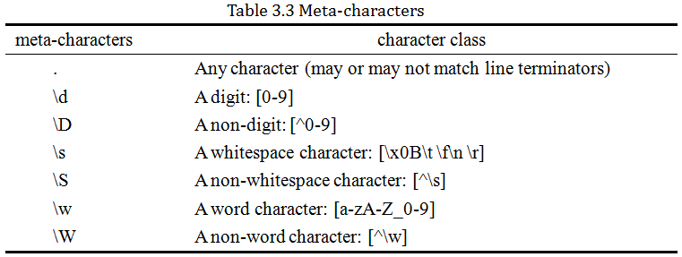
3.14 Pattern Matching with Regular Expressions
Meta-characters
符号 | 含义 | 示例 | 解释 | 匹配输入 | 不匹配输入
. | 匹配除 \n 以外的任何字符 | a..b | 以a开头，b结尾，中间包括2个任意字符的长度为4的字符串 | aaab、aefb、a35b、a#*b | ab、aaaa、a347b
\d | 匹配单个数字字符，相当于[0-9] | \d{3}(\d)? | 包含3个或4个数字的字符串 | 123、9876 | 12、01023
\D | 匹配单个非数字字符，相当于[^0-9] | \D(\d)* | 以单个非数字字符开头，后接任意个数字字符串 | a、A342 | aa、AA78、1234
\w | 匹配单个数字、大小写字母字符，相当于[0-9a-zA-Z] | \d{3}\w{4} | 以3个数字字符开头的长度为7的数字字母字符串 | 234abcd、12345Pe | 58a、Ra46
\W | 匹配单个非数字、大小写字母字符，相当于[^0-9a-zA-Z] | \W+\d{2} | 以至少1个非数字字母字符开头，2个数字字符结尾的字符串 | #29、#?@10 | 23、#?@100

Slide 159
3.14 Pattern Matching with Regular Expressions
"^dog$"
can be used to find "dog", but only if it appears at the beginning or end of a line.
Suppose X, Y are constructions of regular expressions,
XY means X followed by Y,
X|Y indicates either X or Y.

Slide 160
Examples
非负整数： “ ^\d+$ ”
正整数：“ ^[1-9][0-9]*$”
非正整数： “^((-\d+)|(0+))$”
整数： “ ^-?\d+$”
英文字符串： “ ^[A-Za-z]+$”
英文字符数字串： “ ^[A-Za-z0-9]+$”
英数字加下划线串： “^\w+$”
E-mail地址： “[\w-]+(\.[\w-]+)*@[\w-]+(\.[\w-]+)+$”
URL： “ ^[a-zA-Z]+://(\w+(-\w+)*)(\.(\w+(-\w+)*))*(\?\s*)?$”

Slide 161
3.14 Pattern Matching with Regular Expressions
Using regular expressions
Create a Pattern object（创建Pattern）
Obtain a Matcher object（由Pattern获取Matcher）
Invoke the find() method（调用find方法）

Slide 162
3.14 Pattern Matching with Regular Expressions
How to use Pattern and Matcher
Pattern pattern;
Matcher matcher;
pattern = Pattern.compile(<regular expression>);.
matcher = pattern.matcher(<input string>);
boolean found;
while(matcher.find()) {
System.out.println("Found the text \"" + matcher.group() + "\" starting at index " + matcher.start() + " and ending at index " + matcher.end() + ".");
found = true;
}
if(!found){
System.out.println("No match found.");
}

Slide 163
Example
import java.util.regex.*;
public class PatternDemo {
static void ab() {
String regularExp = "[AB]+";
String inputString = "ABBBCA";
Pattern pattern = Pattern.compile(regularExp);
Matcher matcher = pattern.matcher(inputString);
boolean found = false;
while (matcher.find()) {
System.out.printf("The matcher found a substring starting at " +
"index %d and ending at index %d.%n",
matcher.start(), matcher.end());
found = true;
}
if (!found) {
System.out.println("No match found.");
}
}
}
The matcher found a substring starting at index 0 and ending at index 4.
The matcher found a substring starting at index 5 and ending at index 6

Slide 164
StringBuffer
strings created with the String class cannot be modified.
They are called immutable.
The StringBuffer class enables flexible string operations

Slide 165
StringBuffer
StringBuffer s = new StringBuffer();
s.append("Welcome to Java");
s.append("!"); //changes s to "Welcome to Java!"
s.insert(11,"XML and "); //the new s is "Welcome to XML and Java!"
s.delete(8,11); //changes the buffer to "Welcome XML and Java!"
s.replace(8,11,"HTML"); //changes s to "Welcome HTML and Java!"
s.setCharAt(0,'w'); //sets the buffer to "welcome to Java!"

Slide 166
StringBuffer
toString() method returns the string from the object;
length() method returns the number of characters actually stored in the object;
capacity() method returns the current capacity of the object. The capacity is the number of characters it is able to store without having to increase its size. The StringBuffer object's capacity is automatically increased if more characters are added and exceed its capacity.
charAt(index) method returns the character at a specific index in the object;

Slide 167
Random Numbers
The Random class
nextInt() Returns a random number of data type int.
nextInt(int n) Returns a random number of data type int ranging from 0(inclusive) to n(exclusive)
nextDouble() Returns a random double ranging from 0.0(inclusive) to 1.0(exclusive)
nextBoolean() Returns a random boolean (true/false value)

Slide 168
Random Numbers
2139801327
3
0.44054963975030825
false
run once again:
-419027158
10
0.42557467189740583
false
Random aRandom = new Random();
System.out.println(aRandom.nextInt());
//print a random number between 1 and 10
System.out.println(aRandom.nextInt(10) + 1);
System.out.println(aRandom.nextDouble());
System.out.println(aRandom.nextBoolean());

Slide 169
Random numbers
Random aRandom = new Random();
//set the seed of aRandom to 7
aRandom.setSeed(7);
//the number generated will not change in every run since the seed is always the same
System.out.println(aRandom.nextInt());
A run displays:
-1156638823
run once again:
-1156638823

Slide 170
BigInteger
BigInteger a = new BigInteger("666666666666666666");
BigInteger b = new BigInteger("222222222222222222");
BigInteger c;
//get the sum of the two numbers
c = a.add(b);
//get the average of the two numbers
BigInteger average = c.divide(new BigInteger("2"));
//prints the output on the screen
System.out.println("Average is = " + average);

Slide 171
Date and Time
import java.text.SimpleDateFormat;
import java.util.Date;
public class TestDate {
public static void main(String[] args) {
Date now = new Date();
System.out.println(now);
SimpleDateFormat dateFormatter = new SimpleDateFormat("yyyy.MM.dd hh:mm:ss a z E ");
System.out.println(dateFormatter.format(now));
}
}
Wed Sep 26 13:46:57 CST 2012
2012.09.26 01:46:57 下午 CST 星期三

Slide 172
the Calendar class
The class Calendar maintains a set of calendar fields such as YEAR, MONTH, DAY_OF_MONTH, HOUR, MINUTE, SECOND, MILLISECOND and provides operations on these calendar fields, such as getting the date of the previous week or roll forward by 3 days.

Slide 173
Calendar
import java.util.Calendar;
public class TestCalendar {
public static void main(String[] args) {
Calendar cal = Calendar.getInstance();
int year = cal.get(Calendar.YEAR);
int month = cal.get(Calendar.MONTH); // 0 to 11
int day = cal.get(Calendar.DAY_OF_MONTH);
int hour = cal.get(Calendar.HOUR_OF_DAY);
int minute = cal.get(Calendar.MINUTE);
int second = cal.get(Calendar.SECOND);
System.out.printf("Now is %4d/%02d/%02d %02d:%02d:%02d\n", year,month + 1, day, hour, minute, second);
//Output: Now is 2012/09/26 13:55:05
}
}

Slide 174
Calendar
getTime() Returns a Date object based on this Calendar's value.
setTime() Sets this Calendar's time with the given Date
getTimeInMillis() Returns this Calendar's time value in milliseconds.
setTimeInMillis() Sets the new time in UTC milliseconds from the epoch
setTimeZone() Sets the time zone with the given time zone value

Slide 175
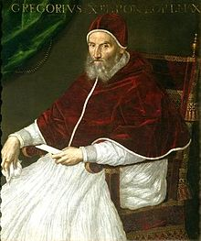
Gregorian calendar
The calendar that we use today is called the Gregorian calendar.
The Gregorian calendar is today's internationally accepted civil calendar and is also known as the "Western calendar" or "Christian calendar". It was named after the man who first introduced it in February 1582: Pope Gregory XIII.

Slide 176
Gregorian calendar
The calendar is strictly a solar calendar based on a 365-day common year divided into 12 months of irregular lengths. Each month consists of either 30 or 31 days with 1 month consisting of 28 days during the common year. A Leap Year adds an extra day to make the second month of February 29 days long rather than 28 days.
In the Gregorian calendar, a leap year is a year that is divisible by 4 but not divisible by 100, or it is divisible by 400.

Slide 177
Gregorian calendar
Calendar.getInstance() returns an instance of implementation class java.util.GregorianCalendar.
The constructor GregorianCalendar() uses the current time, with the default time zone and locale.

Slide 178
Timing control
Java provides static methods in System class for timing control:
System.currentTimeMillis()
System.nanoTime().

Slide 179
currentTimeMillis
System.currentTimeMillis() returns the current time in milliseconds since January 1, 1970 00:00:00 GMT (known as an "epoch"), in long.
// Measuring elapsed time
long startTime = System.currentTimeMillis();
// The code being measured
.......
long estimatedTime = System.currentTimeMillis() - startTime;

Slide 180
nanoTime()
System.nanoTime() returns the current value of the most precise available system timer, in nanoseconds, in long.
Introduced in JDK 1.5, nanoTime() is meant for measuring relative time intervals instead of providing absolute timing.

Slide 181
nanoTime()
// Measuring elapsed time
long startTime = System.nanoTime();
// The code being measured
.......
long estimatedTime = System.nanoTime() - startTime;
Note that milli is 10⁻³, nano is 10⁻⁹.

